Slide 2
Anotace
Materiál obsahuje prezentaci určenou k rozšíření učiva Mnichov 1938.
Pilotáž:
Prezentace byla pilotováno po probrání učiva žákům 5.ročníku jako rozšíření vědomostí k danému tématu. Je vhodné promítnout žákům film režiséra Otakara Vávry „Dny zrady“.

Slide 3
Mnichovská dohoda
Po r. 1933 růst nacionalismu v Německu
V čele Adolf Hitler
Snaha připojit Sudety k Říši
Hitler stupňuje útoky proti ČSR

Slide 4
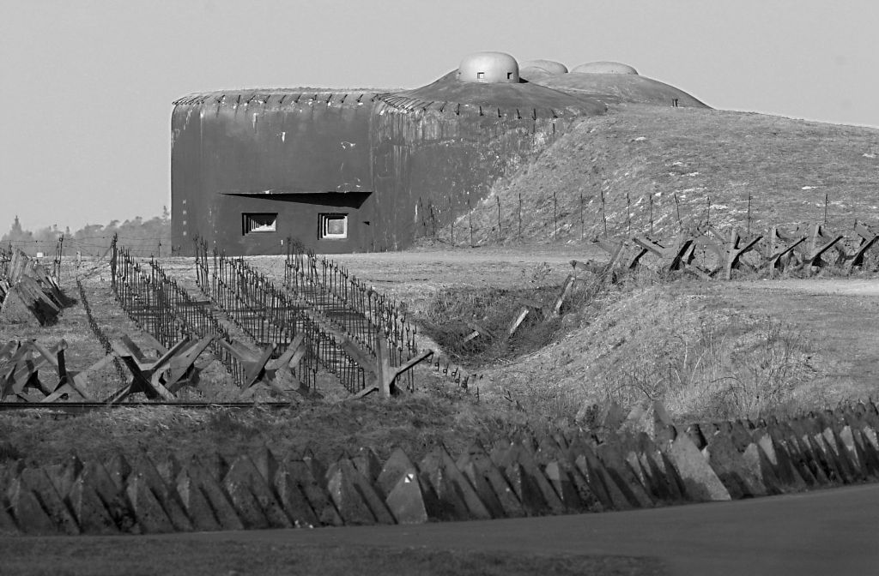
Květen 1938 částečná mobilizace

Slide 5
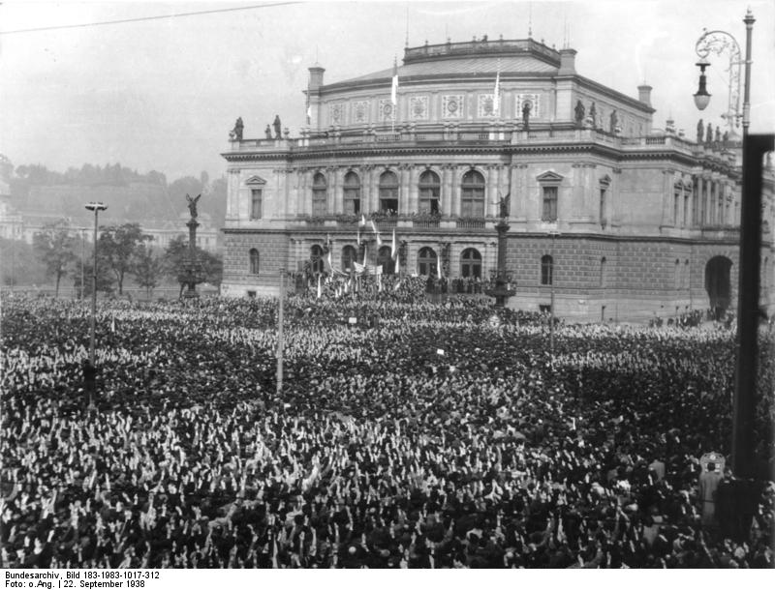
Protest proti dohodě

Slide 6
29.9.1938 Podepsání dohody
Dohoda o odstoupení pohraničí Německu
Podepsali Mussolini (Itálie), Chamberlain (Anglie), Daladier (Francie) a Hitler (Německo)
Podepsána v Mnichově

Slide 7
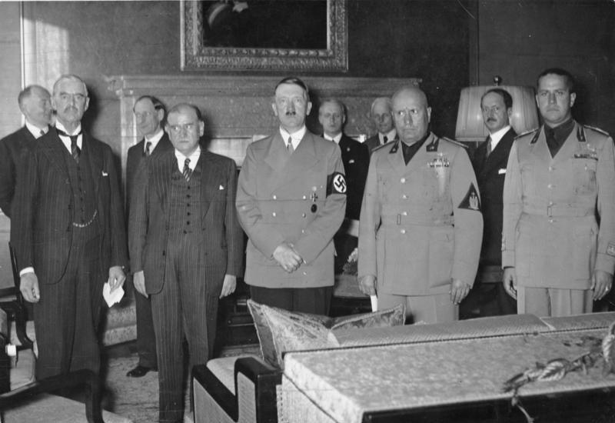

Slide 8
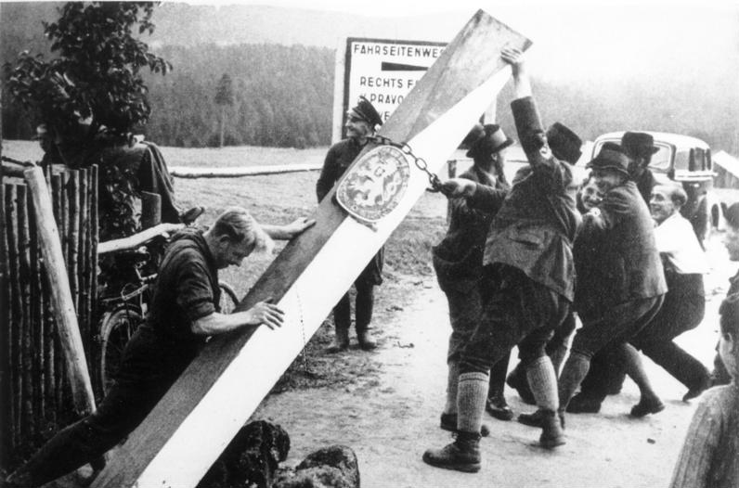

Slide 9
Kontrolní otázky:
Jak se Češi bránili proti podepsání dohody?
Které mocnosti dohodu podepsaly?
Jaké měla důsledky pro další vývoj naší země?

Slide 10
Citace
Bundesarchiv, Bild 183-R69173 / CC-BY-SA.Http://cs.wikipedia.org[online]. 3. 5. 2010, 09:53[cit.2011-11-29].File:Bundesarchiv Bild 183-R69173, Münchener Abkommen, Staatschefs.jpg.Dostupné z WWW:<http://cs.wikipedia.org/wiki/Soubor:Bundesarchiv_Bild_183-R69173,_M%C3%BCnchener_Abkommen,_Staatschefs.jpg>.
TOMASOVSKY,Petr.Http://cs.wikipedia.org[online]. 26. 8. 2005, 14:52[cit.2011-11-29].File:MO S-19(c).jpg.Dostupné z WWW:<http://cs.wikipedia.org/wiki/Soubor:MO_S-19(c).jpg>.
Bundesarchiv, Bild 183-1983-1017-312 / neznámý / CC-BY-SA.Http://cs.wikipedia.org[online]. 9. 12. 2008, 17:04[cit.2011-11-29].File:Bundesarchiv Bild 183-1983-1017-312, Anschluss sudetendeutscher Gebiete.jpg.Dostupné z WWW:http://cs.wikipedia.org/wiki/Soubor:Bundesarchiv_Bild_183-1983-1017-312>.
Bundesarchiv, Bild 183-58507-003 / CC-BY-SA.Http://cs.wikipedia.org[online]. 12. 10. 2011, 18:37[cit.2011-11-29].File:Bundesarchiv Bild 183-58507-003, Besetzung des Sudetenlands, Grenzpfahl.jpg. Dostupné z WWW:<http://cs.wikipedia.org/wiki/Soubor:Bundesarchiv_Bild_183-58507-003,_Besetzung_des_Sudetenlands,_Grenzpfahl.jpg>.

